Slide 1
OTILLRÄCKLIG STAT När myndigheternas uppdrag och förutsättningar inte går ihop
Notes:
Hej
Mitt namn är xxx och jag arbetar som xxx på Fackförbundet ST.
Idag ska vi prata om vår senaste rapport som heter otillräcklig stat som handlar om produktivitetsavdraget inom staten. Vi ska prata om hur myndigheternas uppdrag och förutsättningar inte går ihop idag. Vi ska prata om varför det har blivit så och vilka konsekvenser det har. Sedan har ST självklart även förslag på lösningar och hur vi kan komma till bukt med problemet.
Vi har hittills tagit fram två rapporter som rör produktivitetsavdraget och den första heter Urholkad Stat och den släppte vi våren 2022.
Vi var sedan inte klara med frågan utan ville undersöka den ytterligare och då kom även den här rapporten till som vi ska prata om idag ”Otillräcklig stat när myndigheternas uppdrag och förutsättningar inte går ihop”. Den släpptes mars 2023 och den bygger dels på en medlemsundersökning med 16 000 svar från våra medlemmar – kanske har någon av er svarat på den enkäten?

Slide 2
Tillbakablick
90-talskrisen
New public management - NPM
Marknadisering
Managementisering
Mätbarhet
Notes:
För att förstå produktivitetsavdraget och vad som har hänt behöver vi blicka tillbaka till början på 90-talet.
(klicka)
Som ni alla kanske vet var det ekonomisk kris i början av 90 talet ”den så kallade 90-talskrisen” och då började man försöka hitta sätt att spara pengar på. Man beskrev staten som en ”röra” och ineffektiv och att det fanns utrymme för förbättringar.
Då infördes en nyliberal idé om hur man ska styra en verksamheten som kallas New public management (NPM)
(klicka)
New Public management är om man ska beskriva det kort att offentliga organisationer ska göras mer lik privata. Tanken är att det finns begränsade tillgångar och dessa ska användas så effektivt som möjligt.
De reformer som genomförts i svensk statsförvaltning enligt denna tradition brukar i förvaltningsforskningen delas upp i två kategorier: marknadisering och managementisering.
(klicka)
Marknadisering handlar om att statens uppdrag ska renodlas till det som anses utgöra kärnverksamheter.
Det kan göras genom privatiseringar, men också via outsourcing.
(klicka)
Managementisering (eller företagisering) har förändrat hur statliga verksamheter styrs, med inspiration och metoder från näringslivet. Den övergripande ambitionen med reformerna har varit att uppnå högre kostnadseffektivitet. Styrningen har anpassats för att uppfylla organisationernas mål på det ”smartaste och billigaste sättet”.
Man strävar även efter att all verksamhet ska kunna mätas och kvantifieras. Det ska kunna kontrolleras på distans och effektiviseras av någon som inte är insatt i just den verksamheten.
Många myndigheter kan känna igen det i exempelvis när man säger att man behöver ”plocka pinnar”
Hur många ärenden ska en handläggare kunna hantera på en dag? Vecka? Månad? Allt ska nu räknas ut.

Slide 3
Produktivitetsavdraget
1-2 %
Över 30 år
62 miljarder kronor
Lönerna
Saknas personal
Hur effektivt kan man jobba?
Notes:
En av reformerna New public management har lett till är det som vi pratar om idag alltså produktivitetsavdraget.
(klicka)
Produktivitetsavdraget handlar om att varje år får myndigheter ett anslag från statsbudgeten. Man tar sedan det anslaget och skär bort 1-2% från den. Varje år ska man alltså effektivisera sin organisation ytterligare 1-2 %.
(klicka)
1-2 % låter kanske inte så mycket men tänk er att det har hänt varje år sedan början på 90-talet. I över 30 år nu.
(klicka)
Enligt vår rapport ”Urholkad stat” handlar det om att staten har sparat in på ungefär 62 miljarder kronor.
Det här är för att följa samma ideal som företag har och det är alltså ”så effektivt och billigt som möjligt”.
Vad har det här lett till då?
(klicka)
Lönerna – Lönerna har inte påverkats avsevärt av detta utan de räknas i takt med resten av samhället.
(klicka)
Det har lett till att staten har sparat mycket pengar och det mesta är på personalen.
(klicka)
Det är färre som jobbar inom staten och att det är färre som ska göra jobbet. Genom att arbeta smartare och mer effektivt. Frågan är bara hur effektivt och smartare man kan jobba? När är det sluteffektiviserat?

Slide 4
Vad får produktivitetsavdraget för konsekvenser för STs medlemmar?

Slide 5
4 av 10 uppger att de inte hinner utföra sitt uppdrag ordentligt och tvingas prioritera bort viktiga arbetsuppgifter en gång i veckan eller oftare
Notes:
Vi frågade våra medlemmar genom en enkätundersökning och den visade att 4 av 10 uppger att de inte hinner utföra sitt uppdrag ordentligt och tvingas prioritera bort viktiga arbetsuppgifter en gång i veckan eller oftare.
Inte ens 1/10 uppger att de aldrig behöver prioritera bort viktiga arbetsuppgifter.
Det här något vi har sett även när vi har gjort våra arbetsmiljöundersökningar men då också sett en särskild grupp som har det extra tufft och det är de med mycket medborgarkontakt. Exempelvis de som sitter i kundtjänst eller på något annat sätt har kontakt med medborgare. Det är stressigt att inte få förutsättningarna att få göra ett bra jobb.
Men det kanske inte är så chockerande? Att om det är färre som ska göra jobbet så leder till en ökad stress och arbetsmiljöproblem. Det är självklart ett stort problem men det är tyvärr inte den enda konsekvensen med produktivitetsavdraget.

Slide 6
Hur påverkar det medborgarna kunderna?
Notes:
Vi undrar också hur påverkar det medborgarna eller kunderna som de allt oftare ska kallas? (ännu ett exempel på företagiseringen) De som staten är till för.

Slide 7
Hellre fort och fel än att det blir rätt från början
Notes:
Vi menar att det inte endast är ett arbetsmiljöproblem för de statsanställda utan att det också blir ett problem för demokratin.
Citat på bilden är ett vittnesmål från en ST-medlem när vi bad medlemmarna besvara frågan ”vad hinner du inte med”? genom att skriva fritextsvar på vår hemsida för att illustrera hur läget är för de statliga anställda.
Som Citatet här försöker förklara så riskerar rättssäkerheten att urholkas när tjänstemän tvingas ta genvägar. När man inte får tid till att göra saker rätt och riktigt så riskerar det i långa loppet att urholka förtroendet för statlig verksamhet.
Att vissa saker tvingas prioriteras bort leder ju också till att medborgarna får ut mindre av statlig verksamhet. Det är därför särskilt oroväckande att just anställda på myndigheter med mycket medborgarkontakter har sämst förutsättningar att utföra sitt uppdrag.
Rapporten har fokuserat på fyra områden för att försöka exemplifiera några konsekvenser.
.

Slide 8
Fyra fall på konsekvenser
Domstolsväsendets handläggningstider blir oacceptabelt långa
Landets lärosäten inte lyckas leverera utbildning av hög kvalitet
Statens museer inte har råd att bevara sina samlingar
Myndigheter inte kan erbjuda god och tillgänglig service till alla medborgare
Notes:
4 exempel på konsekvenser
(klicka)
"långsam stat"
Handläggningstiderna har ökat och det kan vi se särskilt inom domstolsväsendet där handläggningstider blir oacceptabelt långa och verksamheterna inte når målen.
(klicka)
"okvalitativ stat"
Vi kan se det när vi tittar på universitets och högskolors förutsättningar att genomföra kvalitativ undervisning. Till Exempel kan vi titta på lärarledda undervisningstimmar. Snittet i Sverige ligger på 11 timmar per vecka, medan det europeiska snittet ligger på 17 timmar i veckan.
(klicka)
”obevarad stat"
Vi kan även se en underfinansieringen av samlingsförvaltningen i museisektorn. Det riskerar att leda till ett "glapp" i vad som bevaras. Tänk er att museer kanske behöver sälja av en del av sina samlingar. Vad kommer att säljas av då?
(klicka)
"otillgänglig stat"
myndigheter har en skyldighet att erbjuda god service och tillgänglighet. Det innebär att statliga verksamheter och dess anställda har en serviceskyldighet. De 6% av Sveriges befolkning som inte använder Internet hamnar I ett digitalt utanförskap när kontakten med myndigheter blir mer och mer digital och kontor och telefontider stängs respektive minskas ned.
Samtliga av dessa har det gemensamt att företrädare för dem, såsom generaldirektörer, rektorer, museichefer, Riksrevisionen och Arbetsgivarverket har flaggat för att de inte får tillräckliga medel för att bedriva verksamheten för men inte fått gehör. Det är alltså inte bara vi som höjer varningsflaggan utan även arbetsgivarna.

Slide 9
Vad ser vi behöver göras?
Notes:
Okej, men vad tycker vi behöver göras då? Vi har några förslag!
För även om vi vet att våra medlemmar är stolta över sina viktiga och samhällsbärande uppdrag trots de knappa förutsättningarna ska det inte behöva vara såhär. Förutsättningarna måste matchas med kraven.
Och Staten är inte ett företag! Vi kan inte driva staten efter företagsidealen så effektivt och billigt som möjligt. Staten har andra krav och ideal som den måste leva upp till. såsom en god statsförvaltning, rättssäkerhet, lika behandling, transparens och andra demokratiska värden som måste säkerställas.

Slide 10
STs förslag:
Skrota de generella besparingarna i staten
Resurssätt efter krav och uppdrag
Inrätta Myndigheten för god förvaltning
Notes:
Okej, men vad tycker vi behöver göras då? Vi har några förslag!
Bild 10.
(Klicka)
• Skrota de generella besparingarna i staten.
Det är inte rimligt att arbetsbelastningen i staten ökar år efter år. Vi vill att regeringen tillsätter en statlig utredning med syfte att ta fram en ny pris- och löneomräkningsmodell med ett slopat produktivitetsavdrag. Det har även gått över 14 år sedan det senast genomfördes en förvaltningspolitisk utredning. (klicka)
• Resurssätt efter krav och uppdrag.
I synnerhet servicemyndigheter och rättsvårdande myndigheter har haft för lite resurser för länge. För hög arbetsbelastning leder till stress hos medarbetarna och sämre service till allmänheten. (klicka)
Inrätta Myndigheten för god förvaltning.
En myndighet med övergripande ansvar för förvaltningspolitiska frågor behövs. Den ska verka för och granska att den demokratiska styrningen av statsförvaltningen fungerar i enlighet med författning. Den ska även ansvara för den långsiktiga utvecklingen av statsförvaltningen.

Slide 11
Vad kan du göra?
Sprid ordet
Sätt upp affischerna
Sprid Youtubevideon
Dela inlägg på sociala medier
Dela rapporten
Notes:
Vad kan du göra?
Vi behöver sprida ordet. För att skapa förändring kring den här frågan behöver vi sprida kännedom. Många vet inte om att det här finns och hur det påverkar vår statsförvaltning.
Sätt upp affischerna (ni ser exempel på den ena affischen.)
Sprid den här youtube videon Det får vara slutsparat på staten nu! – YouTube
Dela från Fackförbundet STs sociala medier om ämnet
Dela rapporten Otillräcklig stat - när myndigheternas uppdrag och förutsättningar inte går ihop | ST

Slide 12
Frågor och funderingar?

Slide 13
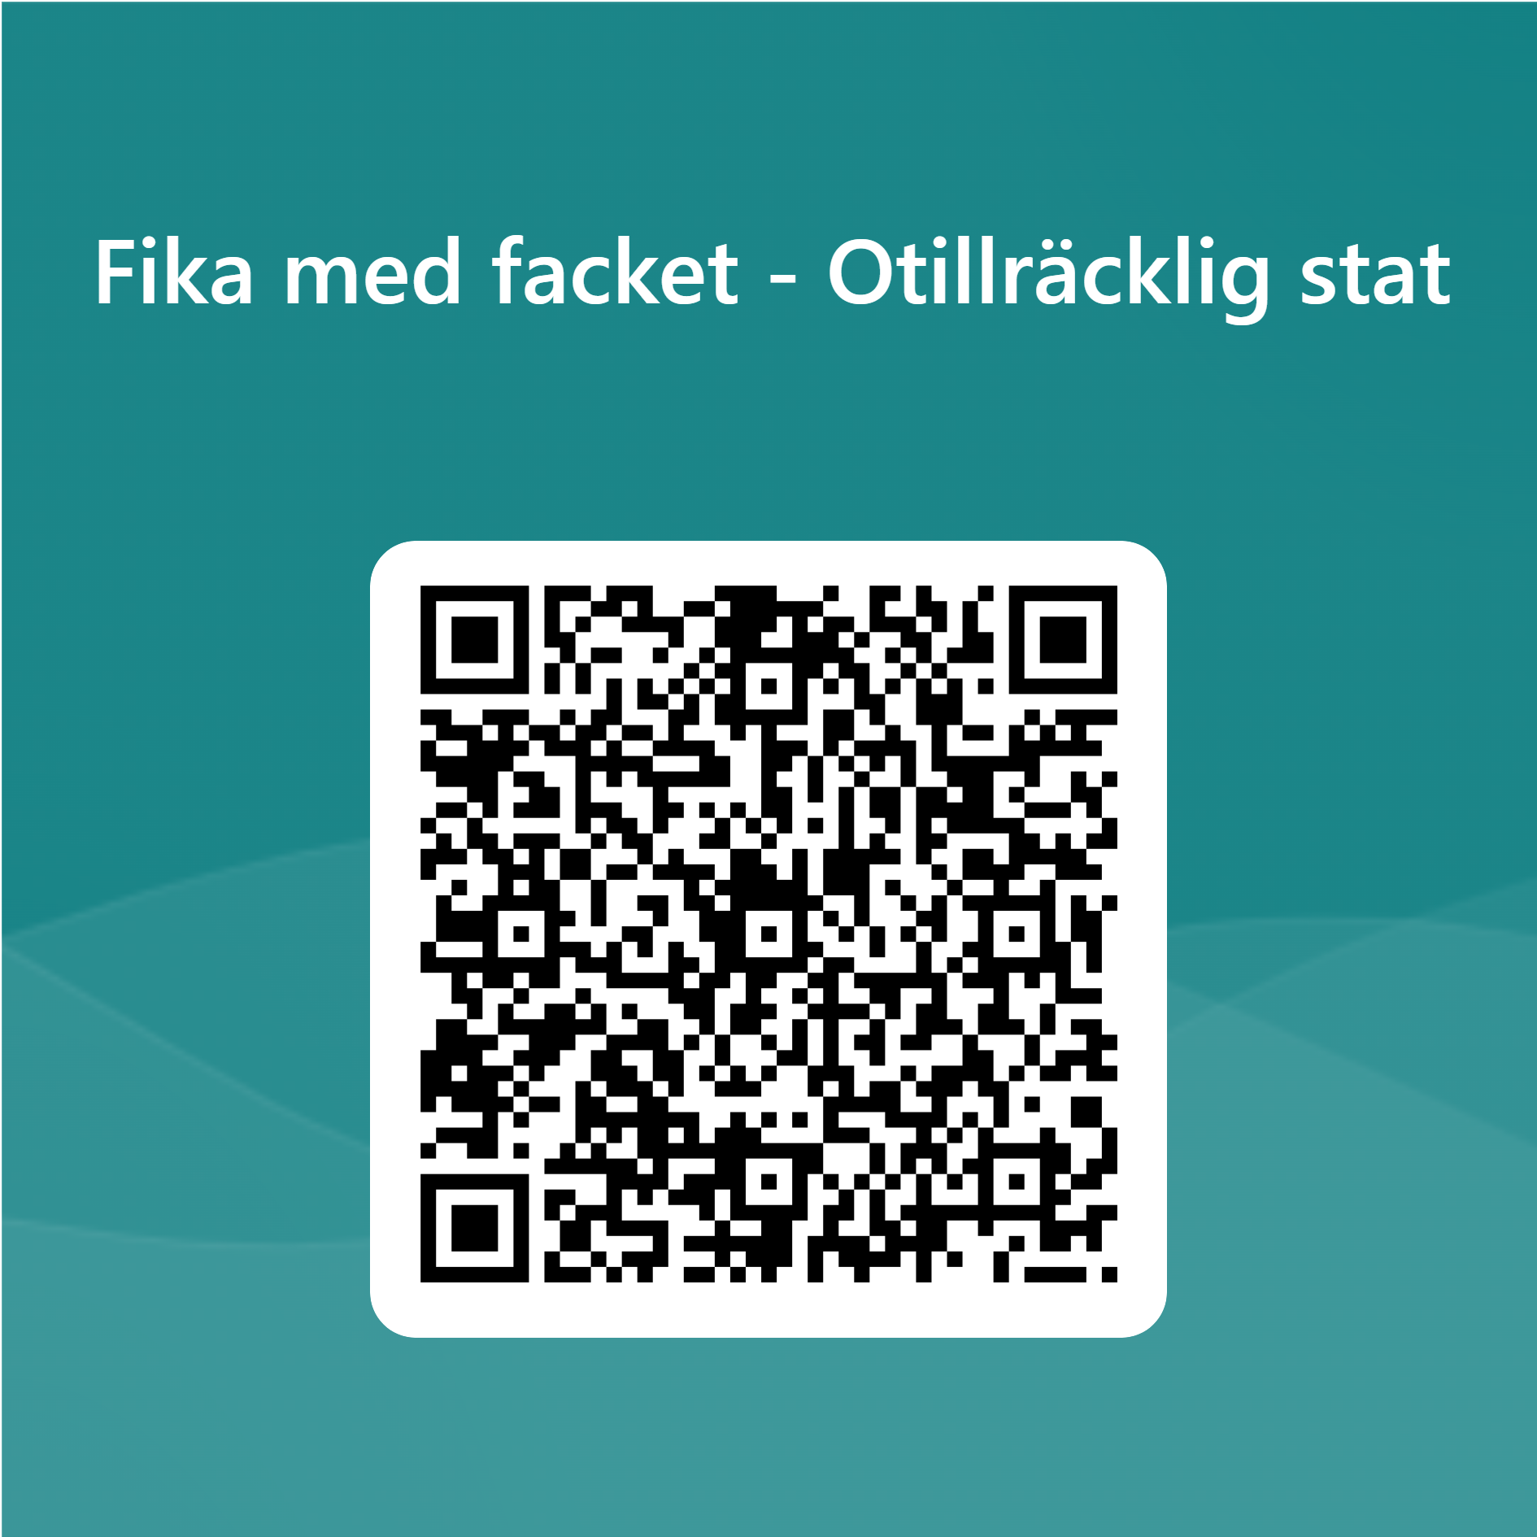
Notes:
Utvärderingen
https://forms.office.com/Pages/ResponsePage.aspx?id=BWlFeuKhJ0iFpWXxW3tqNcOz0OIbbFNCtWGPoFZIDZZUREk5TjVMRFZXRU5RMVpTMkY4RkU4SVEyMC4u

Slide 14
Material till medlemsaktiviteter
Notes:
Material till medlemsaktivteter finns på vår hemsidan bland ”mina sidor”. Där kan ni få material till att sprida ordet om produktivitetsavdraget och därmed öka kännedomen om vad som ligger bakom effektiviseringshetsen.
Det finns presentation som den här med talamanus, quiz som ni kan göra digitalt med kollegor eller varför inte på en fest.
Vill ni ha fika till er medlemsaktvitet – då behöver ni boka det genom ST-butiken.

Slide 15
Inte medlem än?
Vill du bli medlem, har frågor om medlemskapet
eller om Fackförbundet ST?
Prata med oss efteråt!
Notes:
Bli medlem nu – och var med och påverka framtidens arbetsliv. Värva en kollega samtidigt!
St.org/bli-medlem
Nyanställd? Om du varit studentmedlem i Fackförbundet ST och tog examen för mindre än 5 år sedan så kan du bli yrkesverksam medlem i Fackförbundet ST för endast 100 kronor första året.

Slide 16
Tack för att ni har lyssnat!

